Slide 1
第四章 分治法—补充内容

Slide 2
练习1. 分治策略的检索——找最大/小元素
问题描述：在含有n个不同元素的集合中，找出最大和最小元素。
直接算法: 依次比较n-1个元素,同时记录下最大、最小的元素
procedure STRAITMAXMIN(A,n,max,min)
int i , n;
max←min ← A[1];
for i ← 2 to n do
{ if A[i]>max then max ← A[i];
if A[i]<min then min ← A[i];
}
end STRAITMAXMIN
if A[i]>max then max=A[i];
else
if A[i]<min then min=A[i];
优化
优化后的计算时间:
(元素升序)最好情况为(n-1)
(元素降序)最坏情况为2(n-1)
平均情况为3/2(n-1)
直接算法的时间复杂度在最好、最坏、平均情况下均为2(n-1)

Slide 3
采用分治策略求最大最小元素
P=(n,A(1),…,A(n))
分：划分为
P1=( ⎣n/2⎦ ,A(1),…,A( ⎣n/2⎦ ) )
P2=( n-⎣n/2⎦ ,A( ⎣n/2⎦ +1 ),…,A(n) )
治：递归求解
合：结果的合并

Slide 4
分治法求最大和最小元素
procedure MAXMIN( i, j, fmax, fmin)
int i, j; global n, A(1:n);
case
i= j: fmax ← fmin ← A[i]
i= j-1: if A[i]<A[j] then { fmax ← A[j]; fmin ← A[i]; }
else { fmax ← A[i]; fmin ← A[j]; }
else: { mid←(i+j)/2;
call MAXMIN( i, mid, gmax, gmin)
call MAXMIN(mid+1, j, hmax, hmin)
fmax ← max(gmax, hmax);
fmin ← min(gmin, hmin);
}
endcase
end MAXMIN
只有一个或两个元素时
递归调用部分
合并两个子问题的解

Slide 5
过程MAXMIN的时间复杂度
MAXMIN的元素比较次数
0 n=1
T(n)=
1 n=2
T( n/2 )+ T( n/2 )+2 n>2
当n=2^{k} (k是某个正整数)时，有T(n)=3n/2-2
T(n)= 2T(n/2)+2
= 2(2T(n/4)+2)+2
= 4T(n/4)+4+2
……
= 2^{k-1}T(2)+( 2^{k-1} +2^{k-2}+…+2²+2 )
=2^{k-1}+2^{k}-2
=3n/2-2
与直接算法的比较次数2(n-1)相比，比较次数减少了25 %。
Notes:
但事后测试所用时间，确不一定谁多谁少。

Slide 6
练习2.最大子数组问题
问题描述：给定一个数组A，寻找A的和最大的非空连续子数组。
问题示例：
数组 A =[−2, −3, 4, −1, −2, 1, 5, −3]，
最大子数组应为[4, −1, −2, 1, 5]，其和为7

Slide 7
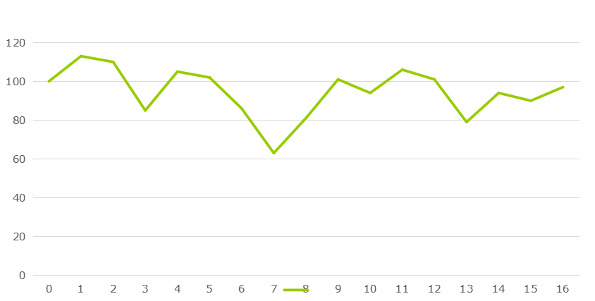
下图是股票每日价格，你有一次机会：可以在任意一天买入，然后任意一天卖出，怎样才能获得最大收益？
天 | 0 | 1 | 2 | 3 | 4 | 5 | 6 | 7 | 8 | 9 | 10 | 11 | 12 | 13 | 14 | 15 | 16
价格 | 100 | 113 | 110 | 85 | 105 | 102 | 86 | 63 | 81 | 101 | 94 | 106 | 101 | 79 | 94 | 90 | 97

Slide 8
暴力求解思想
Θ(n²)
尝试所有买进卖出组合
求解目的：寻找出一段日期，从起始日到终止日的价格净变值最大
可以考察每天的价格变化，问题转换为什么问题？
最大子数组问题
天 | 0 | 1 | 2 | 3 | 4 | 5 | 6 | 7 | 8 | 9 | 10 | 11 | 12 | 13 | 14 | 15 | 16
价格 | 100 | 113 | 110 | 85 | 105 | 102 | 86 | 63 | 81 | 101 | 94 | 106 | 101 | 79 | 94 | 90 | 97
变化 |  | 13 | -3 | -25 | 20 | -3 | -16 | -23 | 18 | 20 | -7 | 12 | -5 | -22 | 15 | -4 | 7

Slide 9
分治法求解思想
假定要找出子数组A[low, high]的最大子数组。将子数组划分为规模尽量相等的两个子数组，即找到中央位置mid，考虑求解两个子数组A[low, mid]和A[mid+1,high]的最大子数组。
最大子数组可能的位置：
完全位于子数组A[low, mid]中
完全位于子数组A[mid+1, high]中
跨越中点
三种情况中最大者，为最终结果。
如何求跨越中点的最大子数组？

Slide 10
求取跨越中点mid的最大子数组
跨越中点的子数组由两个子数组A[i...mid]和A[mid+1...j]组成，其中low≤i≤mid且mid<j≤high.
只需找出形如A[i...mid]和A[mid+1...j]的最大子数组，然后将其合并即可，可在线性时间内完成。

Slide 11
Find-max-crossing-subarray(A,low,mid,high)
1 | LeftSum=-∞
2 | sum=0
3 | for i=mid downto low
4 | { sum=sum+A[i] // sum为包含A[mid]的向左连加和
5 | if sum>LeftSum //LeftSum为包含A[mid]的向左连加和的最大值
6 | {LeftSum=sum
7 | maxleft=i }}
8 | RightSum=-∞
9 | sum=0
10 | for j=mid+1 to high
11 | { sum=sum+A[j] // sum为包含A[mid+1]的向右连加和
12 | if sum>RightSum
13 | { RightSum=sum
14 | maxright=j }}
15 | return (maxleft, maxright, LeftSum+RightSum)
/*找到跨越中点的最大子数组*/
如果规模high-low+1=n，这个函数的时间复杂度是多少？
Θ(n)

Slide 12
/*求解最大子数组问题的分治法*/
Find-maximum-subarray(A,low,high)
1 | if high==low
2 | return(low,high,A[low])
3 | else mid=⎣(low+high)/2⎦
4 | { (left-low,left-high,left-sum)=Find-maximum-subarray(A,low,mid)
5 | (right-low,right-high,right-sum)=Find-maximum-subarray(A,mid+1,high)
6 | (cross-low,cross-high,cross-sum)=Find-max-crossing-subarray(A,low,mid,high)
7 | if left-sum≥right-sum and left-sum≥cross-sum
8 | return (left-low,left-high,left-sum)
9 | else if right-sum≥left-sum and right-sum≥cross-sum
10 | return (right-low,right-high,right-sum)
11 | else return (cross-low,cross-high,cross-sum) }
递归出口
降低规模，递归调用

Slide 13
时间复杂性分析

Slide 14
最大子数组问题的求解方法比较
暴力法
分治法
存在线性阶算法：
Kadane算法：求以每个元素结尾的最大子数组
Notes:
https://www.cnblogs.com/jclian91/p/9151120.html
https://blog.csdn.net/lengxiao1993/article/details/52303492

Slide 15
结 束

